Slide 1
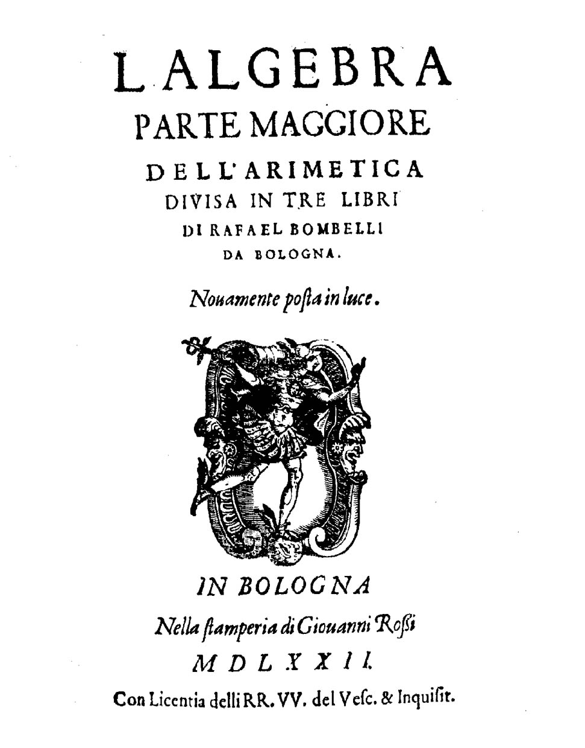
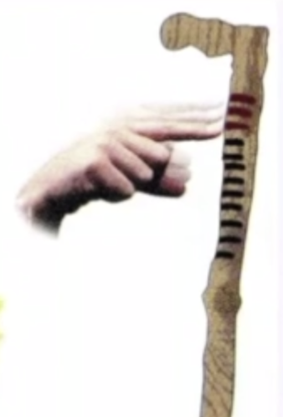
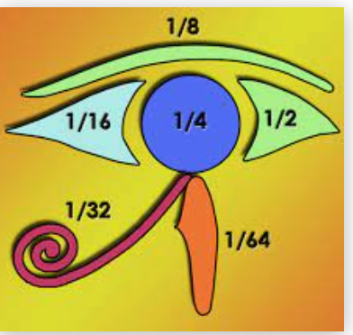
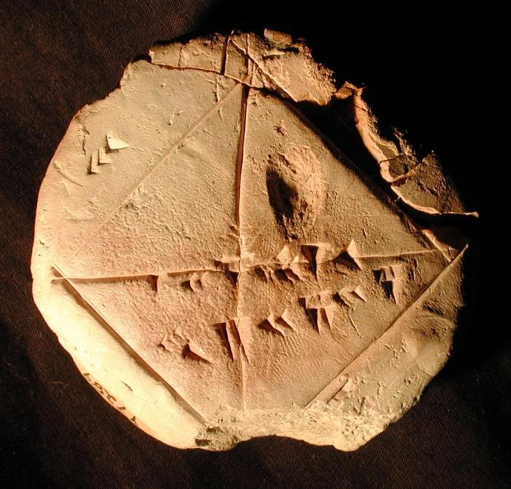
Calcoli con numeri reali
Naturali
Razionali
Irrazionali
Negativi

Slide 2
Operazioni con numeri reali
Arrivo a considerare solo 3 operazioni:

Slide 3
Calcolare espressioni con numeri reali
Estendo ai numeri reali priorità e ordine delle operazioni valide per i numeri razionali
A. Espressioni con una sola operazione
In espressioni con una sola operazione applicata a tre o più numeri, eseguo i calcoli nell’ordine in cui sono scritti, da sinistra verso destra.
B. Priorità delle operazioni
In espressioni con addizioni, moltiplicazioni e potenze eseguo le operazioni in questo ordine:
Elevazioni a potenza;
Moltiplicazioni;
Addizioni.
C. Uso le parentesi per cambiare l’ordine stabilito.

Slide 4
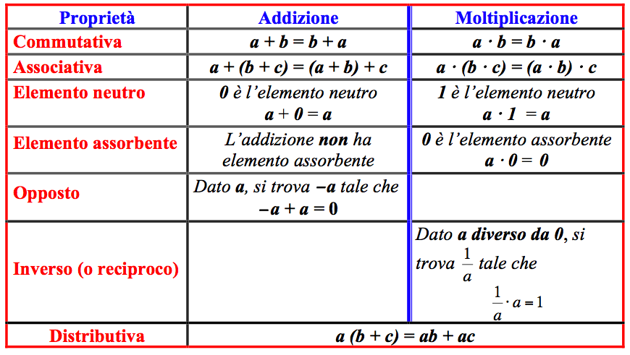
Proprietà delle operazioni
Estendo ai numeri reali le proprietà di addizione e moltiplicazione valide per i numeri razionali.

Slide 5
Domanda: rimangono delle operazioni che non posso eseguire con i numeri reali?
Non posso dividere per 0 perché nei numeri reali non trovo il reciproco di 0

Slide 6
E rimangono altre operazioni che non posso eseguire con i numeri reali?

Slide 7
Radici quadrate e numeri negativi
Problema storico
Già gli antichi babilonesi calcolano radici quadrate, ma solo durante il 1600 i matematici europei lavorano stabilmente con i numeri negativi. Come accordare le ‘antiche’ radici quadrate con i ‘nuovi’ numeri negativi?

Slide 8
Radici quadrate di numeri negativi

Slide 9
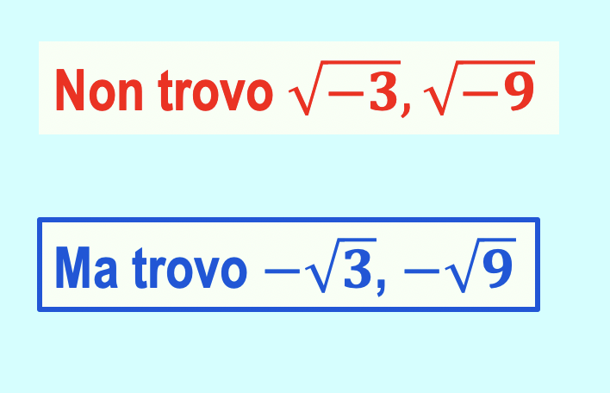
Radici quadrate e numeri negativi

Slide 10
Radici cubiche anche di numeri negativi
Trovo sulla retta dei numeri reali le radici cubiche di tutti i numeri reali.

Slide 11
Un risultato più generale
Non trovo sulla retta dei numeri reali solo le radici con indice pari di numeri negativi .
Esempi

Slide 12
Estendo le proprietà dei radicali ad espressioni con numeri negativi?
Le proprietà dei radicali erano importanti per i calcoli con carta e penna, soprattutto quando si lavorava solo con numeri positivi.
Perciò richiedono particolare attenzione in espressioni con numeri negativi.
Ragioniamo su qualche caso significativo

Slide 13
Prodotto di radicali con lo stesso indice pari
Analoghe conclusioni per il quoziente di radicali con lo stesso indice pari, dato che la divisione diventa moltiplicazione per il reciproco.
Rimane impossibile la divisione per 0.

Slide 14
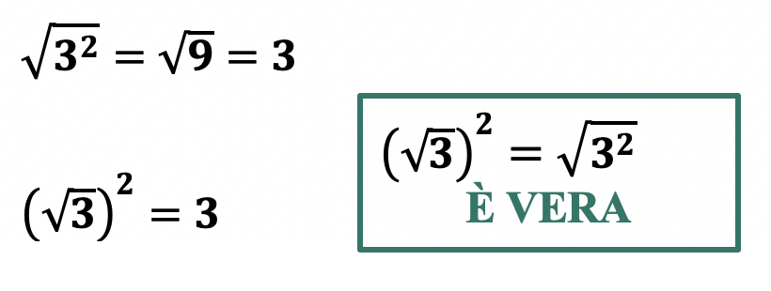
Potenze di radicali con indice pari

Slide 15
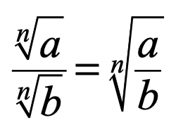
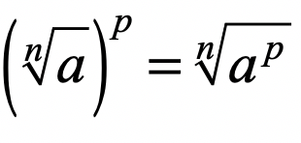
Proprietà dei radicali estese a numeri negativi
Indice n dei radicali dispari
Tutte le proprietà sono valide anche se al posto di a, b inserisco numeri negativi.
Indice n dei radicali pari
Le proprietà non sono valide se al posto di a, b inserisco numeri negativi.

Slide 16
Attività. Calcoli con numeri reali
Completa l’attività per consolidare quello che hai imparato.

Slide 17
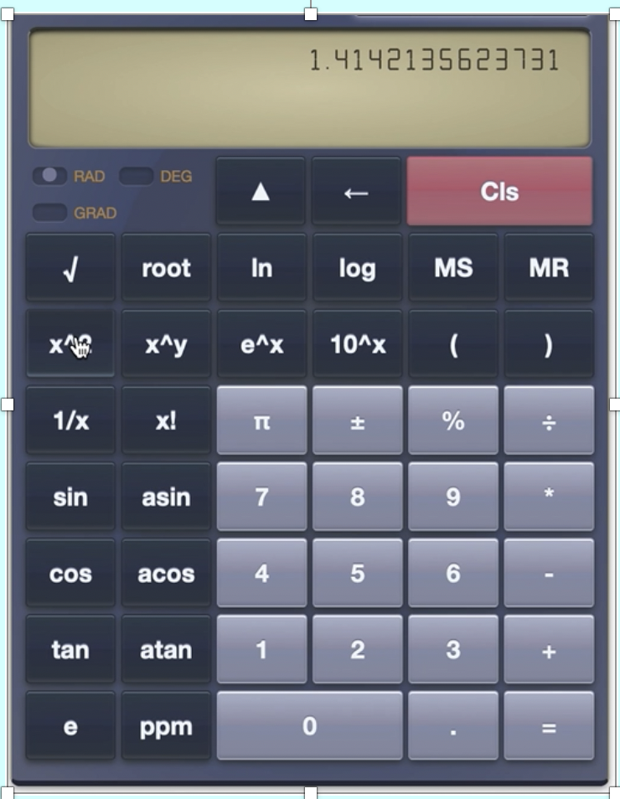
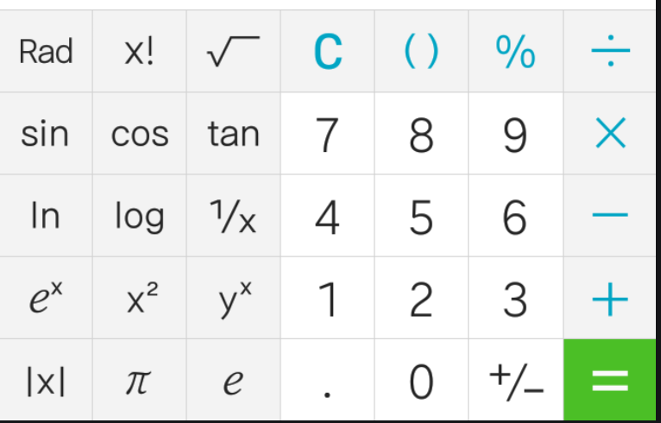
Per l’uso della calcolatrice
Ricordo i due tipi più comuni di calcolatrice scientifica

Slide 18
Che cosa hai trovato

Slide 19
Quesito 1

Slide 20
Quesito 2

Slide 21
Quesito 3
$$\frac{\sqrt{5}}{\sqrt{5}}=0$$
Falsa perché è falsa
$$\sqrt{5}=0∙\sqrt{5}$$
$$\frac{\sqrt{5}}{0}=0$$
Falsa perché è falsa
$$\sqrt{5}=0∙0$$
$$\frac{−\sqrt{5}}{\sqrt{5}}=1$$
Falsa perché è falsa
$$−\sqrt{5}=1∙\sqrt{5}$$
$$\frac{0}{\sqrt{5}}=0$$
VERA perché è VERA
$$0=0∙\sqrt{5}$$
Prova della divisione. Esempio
$$\frac{12}{4}=3 vero perchè 12=3∙4 è vera$$

Slide 22
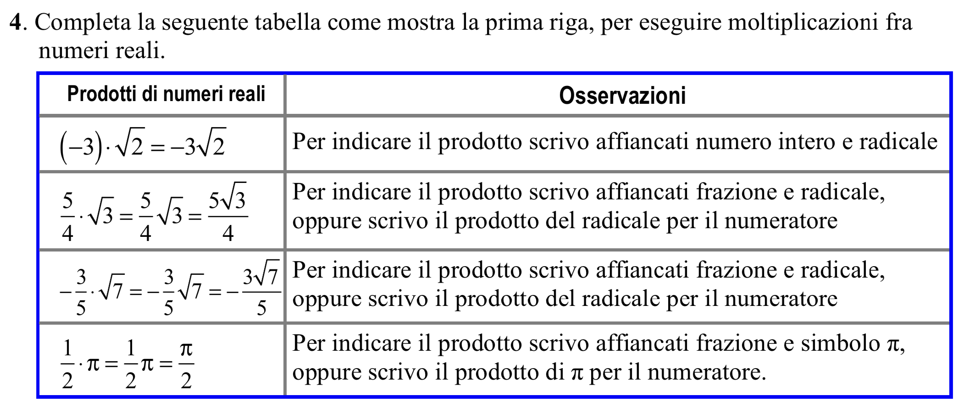
Quesito 4
Trovo analoghe convenzioni di scrittura nel calcolo letterale:

Slide 23
Quesito 6
Con la calcolatrice A
Con la calcolatrice B

Slide 24
Proprietà di addizione e moltiplicazione nell’insieme dei numeri reali
Una riflessione
Ho applicato la proprietà distributiva
ac + bc = (a + b) c
Per scrivere

Slide 25
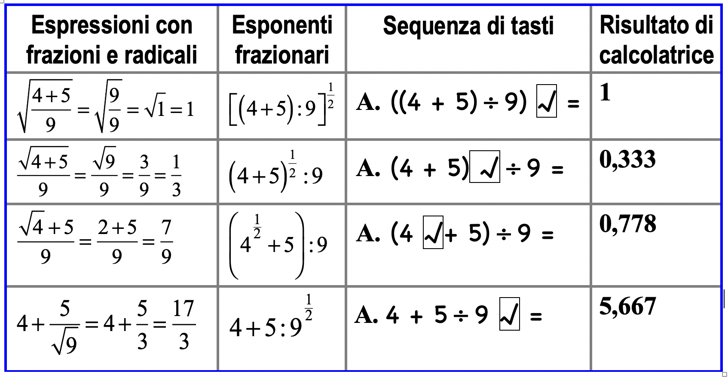
Quesito 6
Con la calcolatrice A
Attenzione alle parentesi!

Slide 26
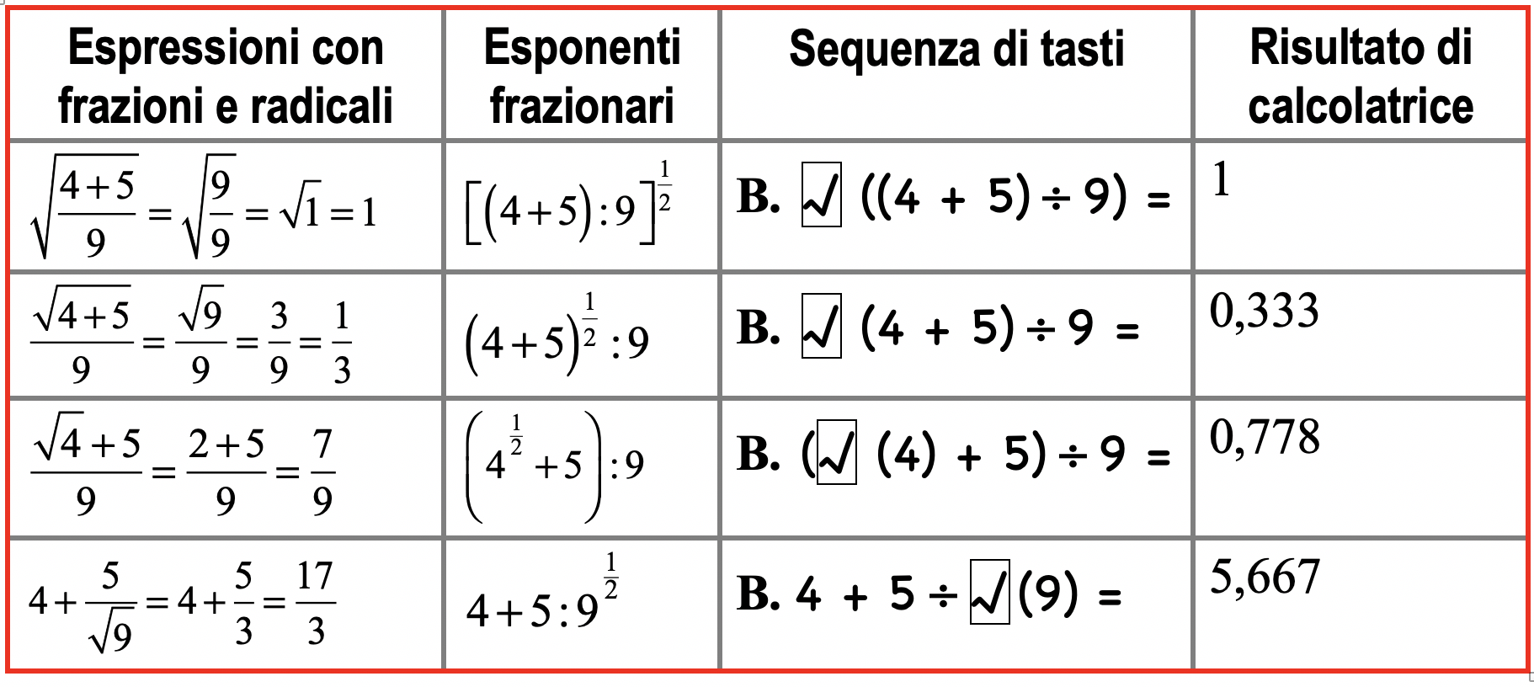
Quesito 6
Con la calcolatrice B
Attenzione alle parentesi!

Slide 27
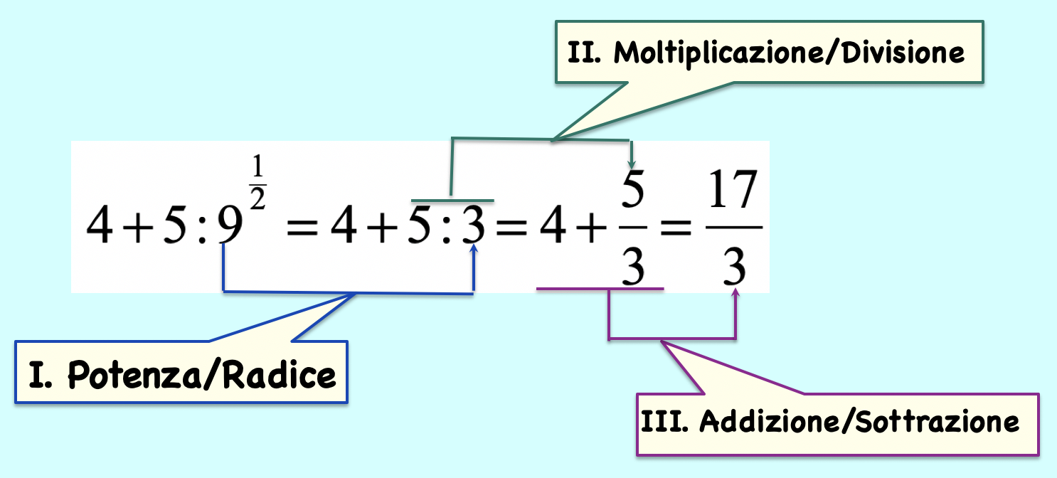
Ordine delle operazioni e parentesi
Esempio: Espressione senza parentesi
$$4+\frac{5}{\sqrt{9}}=$$

Slide 28
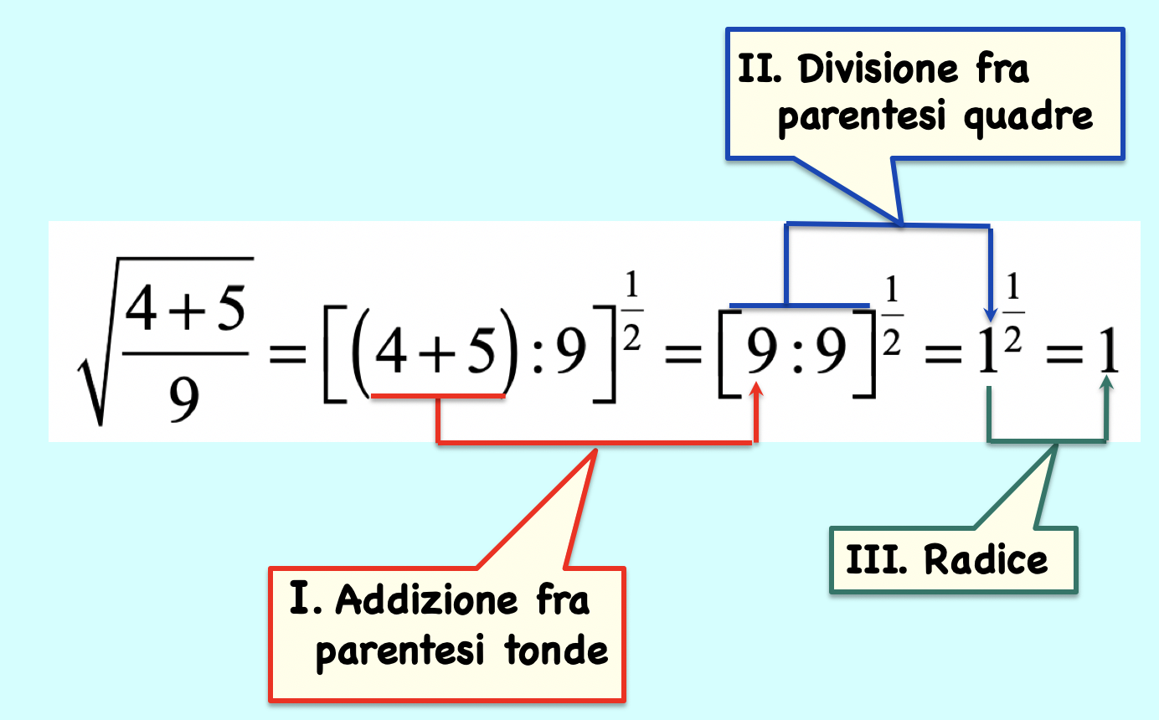
Ordine delle operazioni e parentesi
Esempio: Espressione con parentesi

Slide 29
Ordine delle operazioni e parentesi nelle calcolatrici scientifiche
Ordine delle operazioni e significato delle parentesi come in matematica con un’unica diversità: nelle calcolatrici trovi solo le parentesi tonde.

Slide 30
Un lungo cammino nella storia
Così si conclude una parte importante dell’evoluzione dei numeri
Naturali
Razionali
Irrazionali
Negativi
Reali

